Slide 1

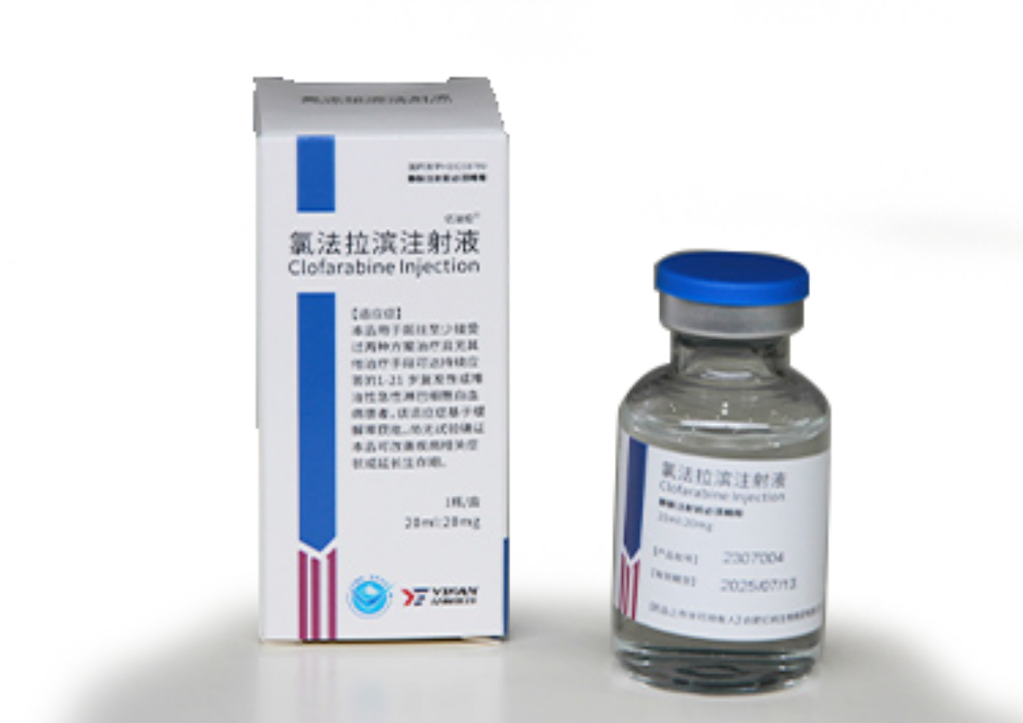
氯法拉滨注射液（亿法拉® ）
复发/难治儿童急性淋巴细胞白血病的“救命药”
获国家重大新药创制科技重大专项
近20年唯一获批用于治疗儿童复发或难治性急性淋巴细胞白血病的化疗药物
纳入《第四批鼓励研发申报儿童药品建议清单》
NCCN指南和中国专家共识推荐治疗儿童复发或难治性急性淋巴细胞白血病
亿帆医药股份有限公司

Slide 2
氯法拉滨于2023年在中国获批上市，用于儿童复发/难治性急性淋巴细胞白血病
基本信息
药品基本信息
  药品通用名称：氯法拉滨注射液
  药品注册分类：化学药品3类
  注册规格：20ml:20mg
  说明书适应症：本品用于既往至少接受过两种方案治疗且无其他治疗手段可达持续应答的1～21岁复发性或难治性急性淋巴细胞白血病患者。
  中国大陆首次上市时间：2023年6月
  目前大陆地区同通用名的药品的上市情况：无，为首家上市
  全球首个上市的国家/地区及上市时间：美国，2004年12月（罕见病用药上市）
  是否为OTC药品：否
  参照药品建议：按照机制和适应症分类，无参照药
安全性
有效性
创新性
公平性

Slide 3
氯法拉滨是国内首个第二代嘌呤类似物用于治疗儿童急性淋巴细胞白血病
基本信息
儿童急性淋巴细胞白血病复发后仍存在巨大未被满足治疗需求
  ALL在1-4岁儿童中的发病率最高（2.88/10万），预估每年新发ALL的儿童患者约10,000人
  约有 10% ~ 15% 的儿童 ALL 患者在接受一线规范化化疗后会经历复发，约 2%~5%患者在诱导化疗期间即表现为原发耐药^{1，3}
  儿童B-ALL 复发后 5 年生存率仅约 52.5%，而 T-ALL 复发后降至 35.5%²
安全性
有效性
药品基本信息
  用法用量：
推荐的患者用药剂量为52mg/m²，每日静脉输注2小时以上，持续5天。
当器官功能正常或恢复至基线水平时重复治疗周期，大约每2～6周一次，国外的临床研究中，中位周期数为2，国内的临床研究中，中位药物总暴露时间为5天。
  同疾病治疗领域内或同药理作用药品上市情况：
  有化学结构类似产品，克拉屈滨注射液美国上市时间1993年，适应症为毛细胞白血病，非医保目录内。注射用氟达拉滨美国上市时间1991年，适应症为B细胞性慢性淋巴细胞白血病，为医保乙类。
  与已上市同治疗领域药品相比的整体优势和不足：
  优势：氯法拉滨结合克拉屈滨和氟达拉滨两者优点，对于人白血病细胞K-562的抑制作用比克拉屈滨和氟达拉滨更强，IC50为5nmol/L，而克拉屈滨的IC50为16nmol/L，氟达拉滨为460nmol/L。
  不足：相对毒性作用如骨髓抑制、胃肠道反应、感染和肝毒性等比其他两种药物略强。
创新性
公平性
Oskarsson, T., et al. Relapsed childhood acute lymphoblastic leukemia in the modern era: challenges and the way forward. Biomedicines, 2023
Hunger, S. P., et al. Researchers Unveil Critical Factors for Survival after Relapse from Childhood Leukemia, 2024
Poon, E., et al. Pediatric acute lymphoblastic leukemia relapse and prognosis: key predictors and therapeutic implications. Frontiers in Pediatrics. 2025

Slide 4
氯法拉滨在中国进行了Ⅱ期临床，验证了安全性、有效性及与原研药一致
安全性方面的优势：
安全性方面的不足：
基本信息
本品在国内研究中依从性良好，62例受试者根据用药次数计算的用药依从性在 80%～120%范围内的有57例受试者，占比 91.9%；根据用药量计算的用药依从性在80%～120%范围内的有62例受试者，占比100%；
本品在国内研究中的安全性特征与原研一致，可参照原研经验对预期不良反应进行预防和处理。
本品为细胞毒类化疗药物，毒性主要表现为骨髓抑制、胃肠道反应、感染和肝毒性等，需要对症进行治疗。
国内研究期间最常发生的≥3 级不良反应包括：白细胞计数降低（90.3%）、血小板计数降低（88.7%）、中性粒细胞计数降低（82.3%）、淋巴细胞计数降低（77.4%）、贫血（67.7%）、发热性中性粒细胞减少症（35.5%）。其他≥3级不良反应（≥5%）：丙氨酸氨基转移酶升高（16.1%）、天门冬氨酸氨基转移酶升高（16.1%）等（国内说明书）。
本品国内研究的安全性特征与原研产品的安全性特征一致
安全性
有效性
药品说明书收载的安全性信息：
1、常见不良反应包括：骨髓抑制；出血；严重感染；高尿酸血症（肿瘤溶解综合征）；全身炎症反应综合征（SIRS）和毛血管渗漏综合征；肝静脉闭塞性疾病；肝毒性；肾毒性；小肠结肠炎；皮肤反应；胚胎-胎仔毒性等。具体详见说明书【不良反应】。
2、用药禁忌：无。
3、药品相互作用：同类产品体外研究表明，氯法拉滨的代谢有限，不会抑制或诱导主要的CYP酶。CYP抑制剂和诱导剂不太可能影响氯法拉滨的代谢。氯法拉滨不太可能影响CYP底物的代谢。但尚未开展体内药物相互作用研究。一项体外转运蛋白研究表明，氯法拉滨是人转运蛋白OAT1、OAT3和OCT1的底物。使用灌注大鼠肾脏进行的临床前研究表明，西咪替丁（hOCT2抑制剂）可降低氯法拉滨的肾脏排泄。虽然尚未确定该结果的临床意义，但当与其hOAT1、hOAT3、hOCT1和hOCT2底物或抑制剂联合给药时，应监测本品毒性体征。
创新性
公平性
大陆上市后临床经验：
1.未发现产品上市国家5年内发布的有关本产品致残致畸、安全性警告、黑框警告、撤市信息等；
2.主要不良反应为：感染（细菌性和未指明病原体）、发热、输注相关反应、发热性中性粒细胞减少症、皮疹。

Slide 5
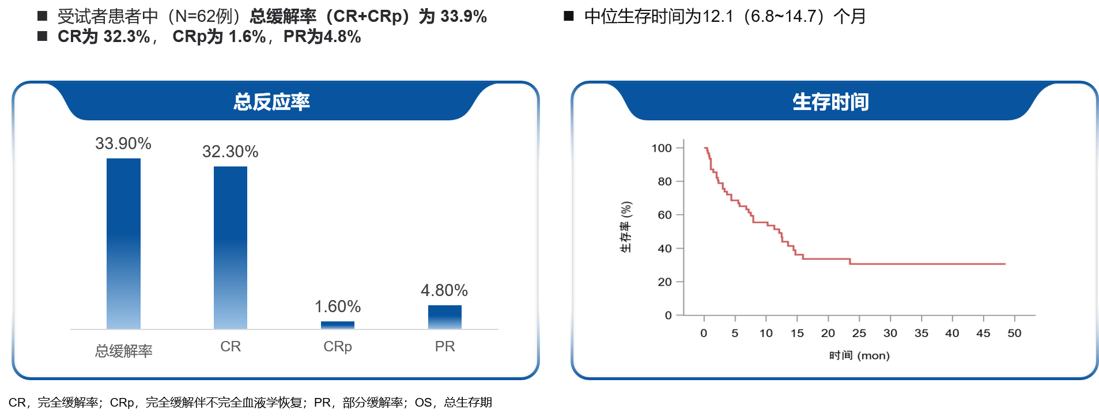
中国注册临床研究证实氯法拉滨对治疗后线儿童复发或难治性ALL的有效性
基本信息
中国注册研究CATS-CO-001：氯法拉滨单药治疗至少两次药物治疗R/R ALL的总缓解率为33.9%，中位生存时间为12.1个月
安全性
一项多中心、非随机、验证性临床研究研究（CTR20131913），纳入2014年3月至2019年1月共收治符合入组条件的复发/难治急性淋巴细胞白血病病人62例（1~21岁），氯法拉滨单药治疗 剂量：52mg/㎡ (静滴>2h)，连续5天。
目的：评价氯法拉滨注射液治疗已经进行至少两次药物治疗的难治性或复发性急性淋巴细胞白血病的有效性和安全性
有效性
创新性
公平性

Slide 6
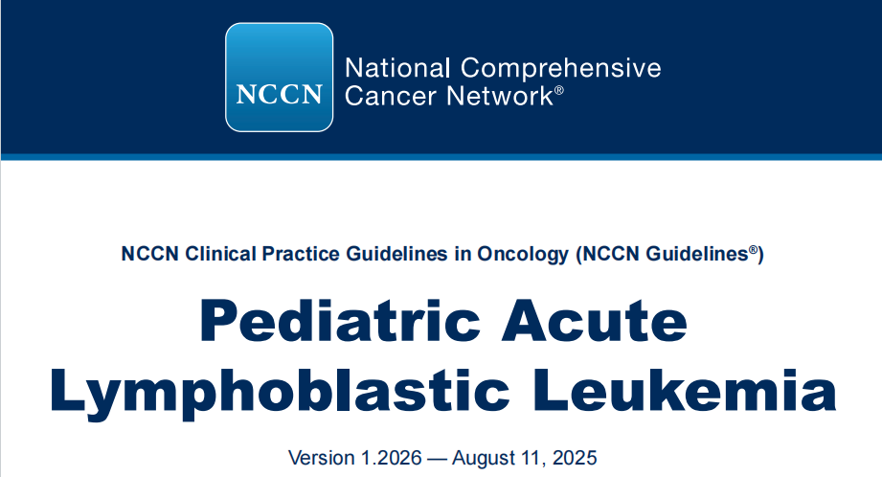
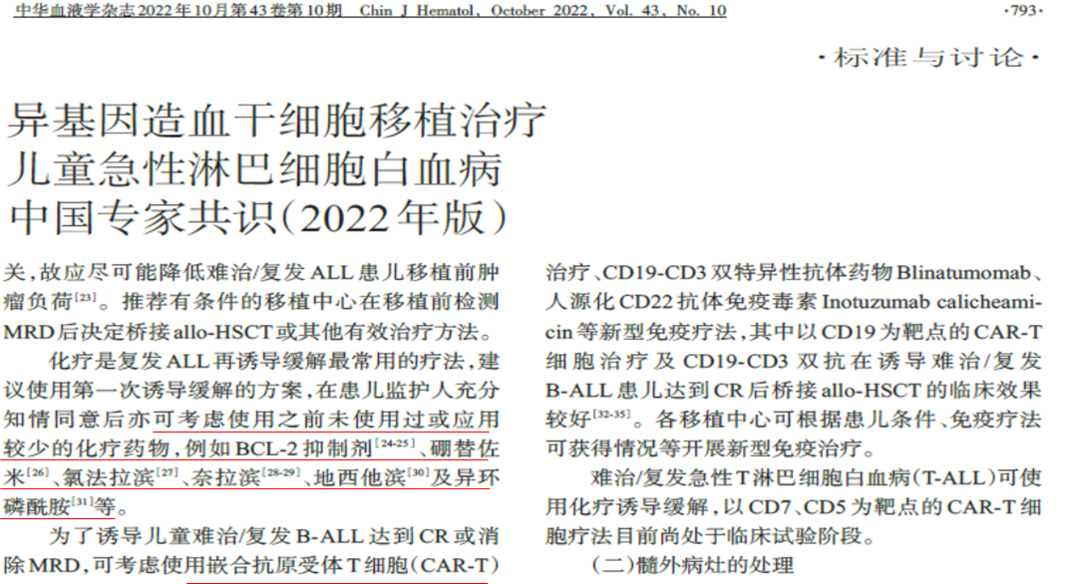
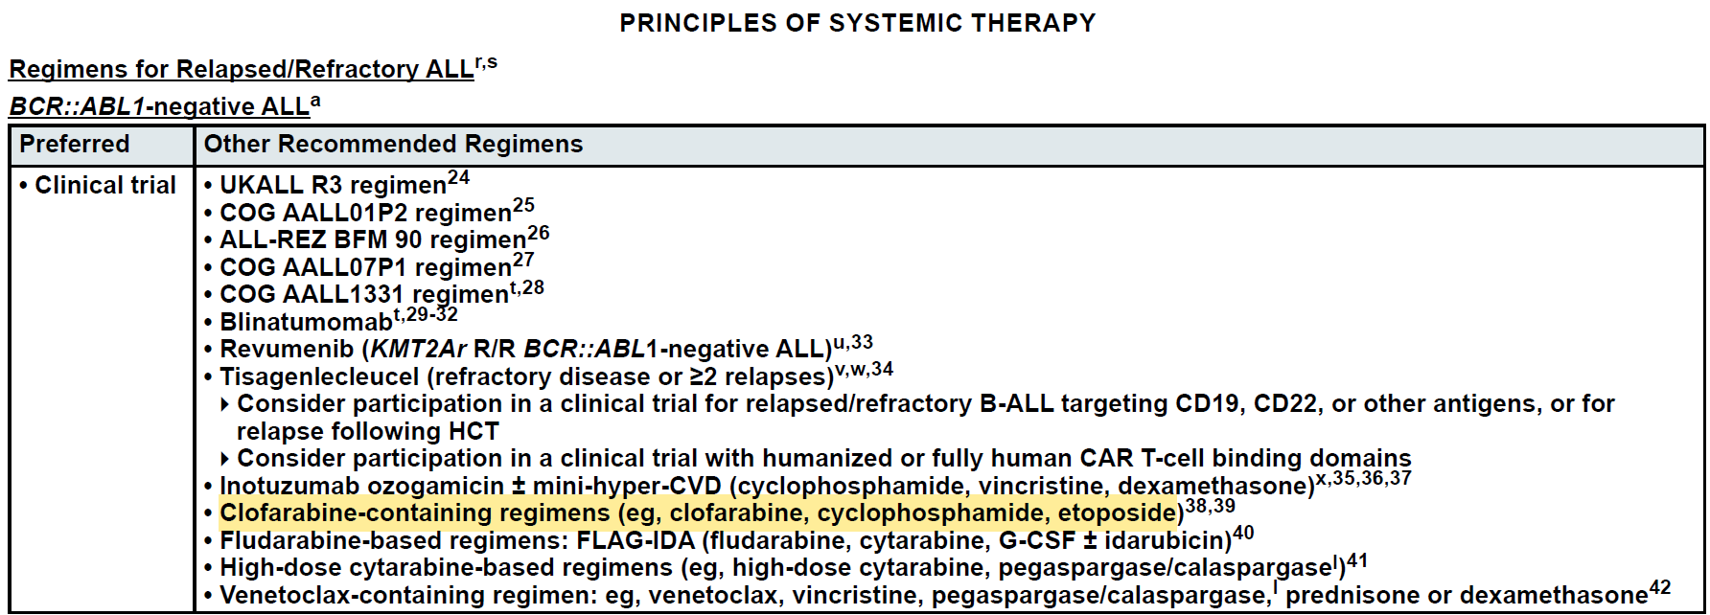
NCCN指南和中国专家共识推荐使用氯法拉滨治疗儿童复发或难治急性淋巴细胞白血病
基本信息
安全性
有效性
创新性
公平性
中华医学会《异基因造血干细胞移植治疗儿童急淋的专家共识（2022年版）》
化疗是复发ALL再诱导缓解最常用的疗法，建议使用第一次诱导缓解的方案，在患儿监护人充分知情同意后亦可考虑使用之前未使用过或应用较少的化疗药物，例如 BCL-2 抑制剂、硼替佐米、氯法拉滨、奈拉滨、地西他滨及异环磷酰胺等。
《NCCN儿童急性淋巴细胞白血病指南2026.V1》
Ph- 阴性及复发或难治性急性淋巴细胞白血病患者推荐使用含氯法拉滨的治疗方案

Slide 7
氯法拉滨填补了临床急需的难治/复发儿童急性淋巴细胞白血病化疗用药的空白
基本信息
儿童用药：
应用创新：
结构创新性：
安全性
2005年获得国家重大新药创制科技重大专项（项目编码15LB） 。历时18年探索研发，2023年获批
国家卫生健康委药物政策与基本药物制度司公布的《第四批鼓励研发申报儿童药品建议清单》之一
通过hENT1、hENT2通路，透过血睾丸屏障(BTB)，减少儿童患者睾丸部分肿瘤细胞受累，避免使用大剂量化疗药物对神经系统的损伤及外科手术对于生理的损伤 。
新一代嘌呤类似物，对于hENT1、hENT2的效率最高，针对CEM系的细胞（人急性淋巴细胞白血病细胞）的亲和力同类产品最优。对于人白血病细胞K-562的抑制作用同类产品最强，IC50为5nmol/L。
有效性
创新性
公平性

Slide 8
氯法拉滨完全符合“保基本”的原则，基金预算影响小
基本信息
对公共健康的影响
符合“保基本”原则
急性淋巴细胞白血病是儿童最高发的恶性血液肿瘤，初治儿童 ALL 的治愈率已取得了巨大进步，但 R/R ALL 患者的预后依然严峻。复发或难治患者五年生存率仅为35-50%
复发/难治儿童急淋治疗存在巨大挑战，特别是后线无有效药物，患儿面临无药可用的困境
急性淋巴细胞白血病是最高发的儿童血液肿瘤，在14岁以下高发，严重影响儿童身体健康，对长期劳动力造成巨大损失
保障儿童用药是保基本的重要部分
适应症人群少，基金影响有限
儿童用药依从性高，不存在滥用风险
安全性
有效性
创新性
弥补药品目录短板
预算影响小，管理方便
弥补了药品目录中无相同机制、相同适应症（儿童复发性或难治性急性淋巴细胞白血病）的药物短板，为临床治疗用药提供了更多的选择
复发/难治性儿童ALL患者人群有限，每年仅2000人；用于ALL的诱导治疗，实际使用仅1-2周期，预算影响很小
儿童ALL诊断明确，复发或难治患者有较明确的临床指征，医保经办审核难度小，且是住院用药，医保管理难度低，无临床滥用风险，潜在超说明书用药可能性小
公平性

Slide 9

氯法拉滨：
为中国儿童复发或难治性ALL患者提供更多治疗机会

